Slide 1
プロジェクト演習Ⅱ インタラクティブゲーム制作 イントロダクション2
第2回
はじめての3Dプログラミング
3次元お絵かき編

Slide 2
今日の内容
「オブジェクト」によるプログラミング
「世界」を我が手に
プログラムによる3次元的お絵かき

Slide 3
授業資料などを 公開していくサイト
http://www.teu.ac.jp/aqua/~rita/gp-prog/
ブックマークはちゃんとしたかな？

Slide 4
今週のプロジェクト
前回に書いたプログラム+αの内容を 含んでいます
前回うまく書き取れなかった人は、 何がよろしくなかったのかを見比べてみよう
落としたZipファイルを解凍して、 出てきたフォルダを好きなところに配置

Slide 5
とりあえず開いてみよう
ソリューション エクスプローラー → First3D → ソース ファイル →main.cpp
人によっては設定項目が隠れてて見えない人がいる
ツール→設定→上級者用の設定、にチェック
ウィンドウ→ウィンドウレイアウトのリセット

Slide 6
プログラムの構造を掴もう
先週の復習も兼ねつつ

Slide 7
これが最小単位のプログラム
C++プログラムの 最小単位は「関数」
exeファイルを実行 (デバッグ開始)するとmain()関数から処理が始まる
main()内の処理が 上から順に実行され、全部終わると プログラムは終了
int main(int argc, char *argv[])
{
return 0;
}

Slide 8
3DCGのための最小プログラム
「FKUTという道具を使うよ」という宣言
fkut_SimpleWindowというオブジェクトをwindowという名前で作る
そのwindowに対して色々セッティングする
ウィンドウが閉じられるまで、ぐるぐる回る
// FKUT使うよ！
#include "FKUT/FKUT.h“
int main(int argc, char *argv[])
{
// ウィンドウ作るよ！
fkut_SimpleWindow window;
window.setSize(800, 600);
window.setBGColor(0.3, 0.6, 0.8);
window.open();
while(window.update() == true) {
// ここに来週以降色々書く
}
return 0;
}

Slide 9
使うよ宣言(インクルード)
関数を書くよりも前に宣言する必要がある
#incude “使いたいものを並べてあるお品書きファイル” という書き方をする
フォルダを辿ればお品書きファイルの中身はすぐ確認できます
複数使いたいものがある場合は複数includeすればいい
// FKUT使うよ！
#include "FKUT/FKUT.h“
int main(int argc, char *argv[])
{
// ウィンドウ作るよ！
fkut_SimpleWindow window;
window.setSize(800, 600);
window.setBGColor(0.3, 0.6, 0.8);
window.open();
while(window.update() == true) {
// ここに来週以降色々書く
}
return 0;
}

Slide 10
作るよ定義(オブジェクト生成)
プログラムで利用したいものは種類ごとに「名前を付けて作る」のが原則！
種類ごとに○○オブジェクト、と呼ぶ
FKUTだとウィンドウはfkut_SimpleWindowという種類のオブジェクトで作れる
それをwindowという名前で作ったのが→
関数の中で作ること
// FKUT使うよ！
#include "FKUT/FKUT.h“
int main(int argc, char *argv[])
{
// ウィンドウ作るよ！
fkut_SimpleWindow window;
window.setSize(800, 600);
window.setBGColor(0.3, 0.6, 0.8);
window.open();
while(window.update() == true) {
// ここに来週以降色々書く
}
return 0;
}

Slide 11
作ったものに指示を出すよ (メンバ関数呼び出し)
windowという名前で作ったものに指示を出して望み通りの 動きにしていく
「名前.命令(詳細);」とするのが基本形
オブジェクトの種類ごとに使える命令は異なる
追々公開していきます
// FKUT使うよ！
#include "FKUT/FKUT.h“
int main(int argc, char *argv[])
{
// ウィンドウ作るよ！
fkut_SimpleWindow window;
window.setSize(800, 600);
window.setBGColor(0.3, 0.6, 0.8);
window.open();
while(window.update() == true) {
// ここに来週以降色々書く
}
return 0;
}

Slide 12
こういうのを 「オブジェクト指向プログラミング」って言うらしいよ
使うよ宣言インクルード！
名付けて作るよオブジェクト！
オブジェクトの種類のことを「クラス」と 呼ぶことは知っておくと良いかも
今だ呼ぶんだメンバ関数！
オブジェクトの種類ごとに持ち合わせている命令のことを「メンバ関数」と呼ぶ

Slide 13
今週のサンプルを分析しよう
赤字部分が 付け足し部分
「作りたい図形の種類 図形につける名前」で 作る物を定義
定義した名前に対して 命令を呼び出して、 詳細を決めていく
決まったらwindowに 対して登録(entry)
#include "FKUT/FKUT.h“
int main(int argc, char *argv[])
{
fkut_SimpleWindow window;
window.setSize(800, 600);
window.setBGColor(0.3, 0.6, 0.8);
window.open();
fkut_BlockModel block; // ブロックを作る！
block.create(10.0, 10.0, 10.0); // 縦横高さが10のブロック
block.setMaterial(Yellow); // 色は黄色
window.entry(block); // windowへ表示
fkut_SphereModel sphere; // 球を作る！
sphere.create(8, 10.0); // 滑らかさ8、半径10の球
sphere.setMaterial(Red); // 色は赤
sphere.glMoveTo(20.0, 10.0, 0.0); // X20,Y10へ移動
window.entry(sphere); // windowへ表示
while(window.update() == true) {
// ここに来週以降色々書く
}
return 0;
}

Slide 14
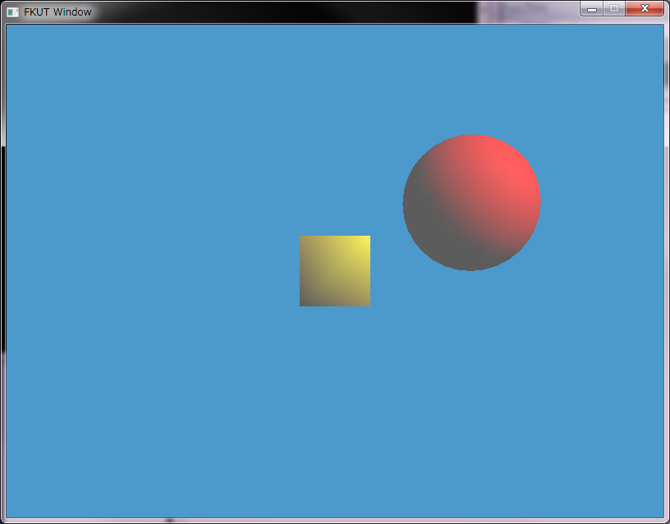
ビルドして動かすと？
ビルドの方法は、 次の何れか
F7キーを押す
メニューから 「ソリューションの ビルド」を選択
→こうなるはず

Slide 15
「世界」を我が手に
数値で構築される世界の法則を知ろう

Slide 16
世界は数値で構築されている
確かめてみよう
下のコードを適当なところに追加
window.showGuide (FKUT_ALL_GUIDE);
赤の軸がX軸
緑の軸がY軸
1マスで距離5

Slide 17
数学のグラフを思い出してみよう (嫌かも知れないけど)
右に行くほどX座標が大きくなる
左に行くほどX座標が小さくなる
上に行くほどY座標が大きくなる
下に行くほどY座標が小さくなる
軸の伸びている方がプラス、と覚えよう
でもこれって2次元だよね？

Slide 18
実は三次元なんですよ
以下のコードを追記
window.setCameraPos(0.0, 50.0, 100.0);
window.setCameraFocus(0.0, 0.0, 0.0);
さっきの追記は以下のように修正
window.showGuide();
さあ、どうなる？

Slide 19
座標とカメラ
青い軸がZ軸
最初は(0, 0, 100)の地点から(0, 0, 0)を見てました
今は(0, 50, 100)に上昇して(0, 0, 0)を見下ろしている状態
// カメラを右ドラッグで自由に動かせるモード
window.setTrackBallMode(true);

Slide 20
プログラムによる 3次元的お絵かき
理屈が分かったところで

Slide 21
とりあえず作れる図形は4種類
fkut_BlockModel で直方体
fkut_SphereModel で球
fkut_PrismModel で円柱
fkut_ConeModel で円錐
作りたい図形に応じて定義時のタイプを選ぶ
図形ごとに付ける名前は自分で好きに決めていい
命令は「図形名.命令();」の書式で呼び出す

Slide 22
作る手順
create()でサイズを決める
Blockの場合は(幅,高さ,奥行き)
Sphereの場合は(角数,半径)
Prismの場合は (角数,上面半径,底面半径,高さ)
Coneの場合は(角数,半径,高さ)
角数とは曲線の滑らかさをあらわす
曲線は角をたくさん作って擬似的に表現する

Slide 23
3Dでは単純な色と言わず マテリアルと呼びます
単純に色が付かないのは3次元だから
光の向きによって陰影が付く
今は上から斜めに光が当たっている設定
setMaterial()でマテリアルを指定する
だいたいは英単語で指定できる
指定できるキーワードは次のスライドを参照

Slide 24
使えるマテリアル一覧
AshGray
BambooGreen
Blue
Brown
BurntTitan
Coral
Cream
Cyan
DarkBlue
DarkGreen
DarkPurple
DarkRed
DarkYellow
DimYellow
Flesh
GlossBlack
GrassGreen
Gray1
Gray2
Green
HolidaySkyBlue
IridescentGreen
Ivory
LavaRed
LightBlue
LightCyan
LightGreen
LightViolet
Lilac
MatBlack
Orange
PaleBlue
PearWhite
Pink
Purple
Red
UltraMarine
Violet
White
Yellow

Slide 25
位置と姿勢
位置はglMoveTo(x, y, z);で移動できます
姿勢がちょっと難しいです
全てのModelは作りたての時(0,0,-1)を 向いてます、これを「前」にします
それを基準に向けたい方向を考えます
右(1,0,0)、左(-1,0,0)
上(0,1,0)、下(0,-1,0)
前(0,0,-1)、後(0,0,1)
glVec(x, y, z);で向けたい方向を指定します

Slide 26
作るだけじゃ表示されない
ウィンドウに「登録」することで 表示されます
fkut_SimpleWindowにentry()という命令があるので、 ウィンドウの名前.entry(登録したい図形の名前); とすればよい
ウィンドウのオブジェクトと、 モデルのオブジェクトを結びつける命令

Slide 27
作例
fkut_BlockModel kushi; // 直方体を1つ用意、名前は”kushi”
kushi.create(1.0, 1.0, 70.0); // 縦横高さがの立方体を作る
kushi.setMaterial(Green); // 色は黄色にする
kushi.glMoveTo(-2.5, -2.5, 0.0); // 直方体の中心点を指定する
kushi.glVec(5.0, 15.0, 0.0); // 右斜め上を向かせる
window.entry(kushi); // ↑で先に作ったウィンドウ(window)に表示する
fkut_SphereModel dangoA, dangoB, dangoC; // 球を1つ用意、名前は”dangoA,B,C”
dangoA.create(8, 8.0);
dangoA.setMaterial(Yellow);
dangoA.glMoveTo(-5.0, -10.0, 0.0);
window.entry(dangoA); // ↑で先に作ったウィンドウ(window)に表示する
dangoB.create(8, 8.0);
dangoB.setMaterial(Yellow);
dangoB.glMoveTo(0.0, 5.0, 0.0);
window.entry(dangoB); // ↑で先に作ったウィンドウ(window)に表示する
dangoC.create(8, 8.0);
dangoC.setMaterial(Yellow);
dangoC.glMoveTo(5.0, 20.0, 0.0);
window.entry(dangoC); // ↑で先に作ったウィンドウ(window)に表示する

Slide 28
こうなる

Slide 29
今週の課題
以下のお題の図形を作ってみよう
何かの動物
→は、ねこ、のつもり
自動車
サザエさん的なおうち
その他思いつくもの
一番のお気に入りを Assitで提出

